Slide 1

Số học 6
Giaùo vieân:
Lớp:
Thứ … ngày … tháng … năm . . . .

Slide 2
Bài 2: Viết mỗi tập hợp sau bằng cách liệt kê các phần tử:
a) A = {x Ư(40)/ x > 6}
b) B = {x B(12)/ 24 ≤ x ≤ 60}
Giải:
a) A = {8; 10; 20; 40}
b) B = {24; 36; 48; 60}

Slide 3
Bài 3: a) Tìm tập hợp các ước của 30
b) Tìm tập hợp các bội của 6 nhỏ hơn 50.
c) Tìm tập hợp C các số tự nhiên x sao cho x vừa là bội của 18, vừa là ước của 72
Giải:
a) A = {1;2;3;5;6;10;15;30}
b) B = {0;6;12;18;24;30;36;42;48}
c) C = {18; 36}

Slide 4

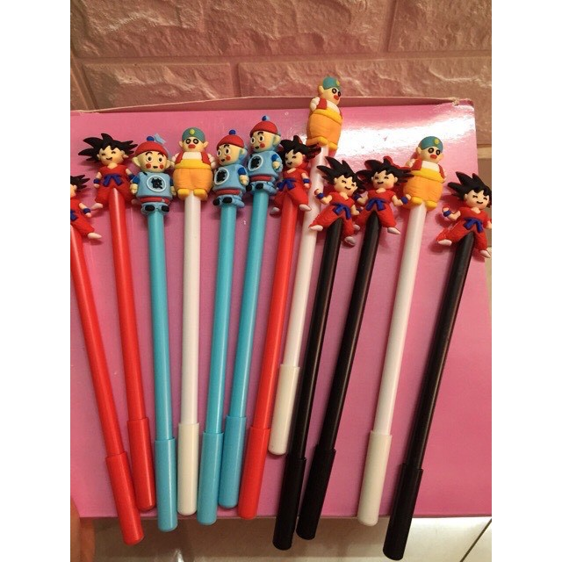
Kết thúc năm học, Bảo còn dư 13 cây bút chưa sử dụng nên muốn tặng cho các em nhỏ có hoàn cảnh khó khăn gần nhà. Bảo muốn chia số bút thành các phần quà sao cho mỗi phần có số lượng bút như nhau. Bảo nhận thấy không thể chia đều số bút này (mỗi phần quà có nhiều hơn 1 bút) cho dù số phần quà là 2;3;4;5;…
Nhưng nếu bỏ ra 1 bút còn 12 bút thì lại chia đều được 6 phần quà, mỗi phần có 2 cây bút.
Vậy, số 19 và số 18 có gì khác nhau, điều này có liên quan gì đến số các ước của chúng không?

Slide 5
Chương 1: SỐ TỰ NHIÊN
Bài 10
SỐ NGUYÊN TỐ. HỢP SỐ. PHÂN TÍCH MỘT SỐ RA THỪA SỐ NGUYÊN TỐ

Slide 6
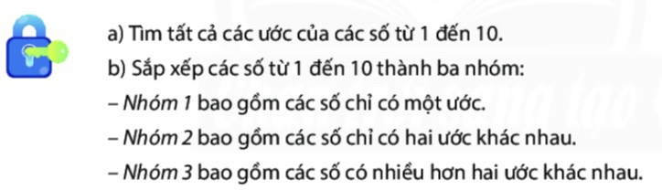
I) Số nguyên tố. Hợp số:
Số | Các ước | Số ước
1 | 1 | 1
2 | 1; 2 | 2
3 | 1; 3 | 2
4 | 1; 2; 4 | 3
5 | 1; 5 | 2
6 | 1; 2; 3; 6 | 4
7 | 1; 7 | 2
8 | 1; 2; 4; 8 | 4
9 | 1; 3; 9 | 3
10 | 1; 2; 5; 10 | 4
Nhóm 1: 1
Nhóm 2: 2; 3; 5; 7
Nhóm 3: 4; 6; 8; 9; 10
Các số ở nhóm 2 được gọi là các số nguyên tố.
Các số ở nhóm 3 được gọi là hợp số.

Slide 7
I) Số nguyên tố. Hợp số:
Số nguyên tố là số tự nhiên lớn hơn 1, chỉ có hai ước là 1 và chính nó.
Hợp số là số tự nhiên lớn hơn 1 có nhiều hơn hai ước.
VD1: số 17 là số nguyên tố, số 18 là hợp số

Slide 8
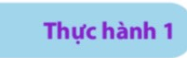


I) Số nguyên tố. Hợp số:
Trong các số 11; 12; 1995, số nào là số nguyên tố, số nào là hợp số? Vì sao?
Số 11 là số nguyên tố vì nó chỉ có hai ước là 1 và chính nó.
Số 12 có nhiều hơn hai ước là 1; 2; 3; 4; 6; 12 nên là hợp số
Số 1995 có tận cùng là 5 nên nó chia hết cho 5. Do đó ngoài hai ước là 1 và 1995 nó còn có thêm ước là 5. Vậy, 1995 là hợp số.

Slide 9
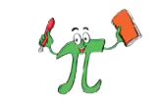


I) Số nguyên tố. Hợp số:
Một số tự nhiên nếu không là số nguyên tố thì phải là hợp số?
Liệu có đúng vậy không?
Tớ tìm được số không giống như cậu nói?
Chính là số 0 và số 1
Bạn Tròn tìm được số nào vậy nhỉ ?

Slide 10
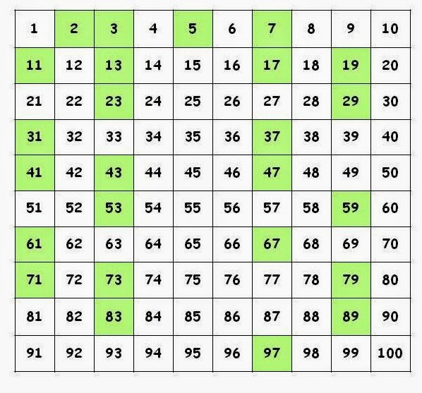

I) Số nguyên tố. Hợp số:
Số nguyên tố nhỏ nhất là số nào ?

Slide 11

I) Số nguyên tố. Hợp số:
Chú ý:
Số 0 và số 1 không là số nguyên tố và cũng không là hợp số.
Số 2 là số nguyên tố nhỏ nhất và là số nguyên tố chẵn duy nhất.

Slide 12
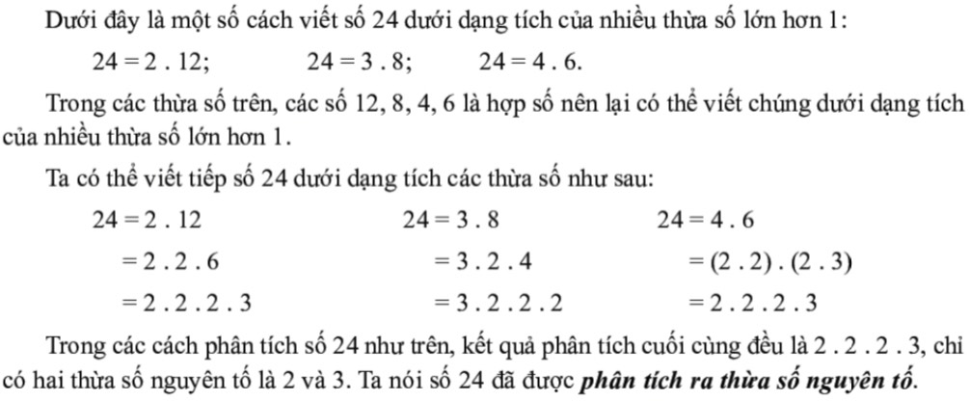
II) Phân tích một số ra thừa số nguyên tố (TSNT):
a) Thế nào là phân tích một số ra TSNT?

Slide 13
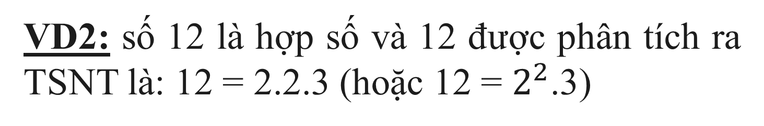
II.a) Thế nào là phân tích một số ra TSNT?
Phân tích một số tự nhiên lớn hơn 1 ra TSNT là viết số đó dưới dạng một tích các TSNT.
VD2: số 12 là hợp số và 12 được phân tích ra TSNT là: 12 = 2.2.3 (hoặc 12 = $2^{2}$.3)

Slide 14
II.a) Thế nào là phân tích một số ra TSNT?
Bạn Nam phân tích số 84 ra TSNT và cho kết quả 84 = 3.4.7 . Kết quả của Nam đúng hay sai. Nếu sai em hãy sửa lại cho đúng.
Luyện tập:
Nam phân tích chưa đúng vì 4 không phải là thừa số nguyên tố.
Sửa lại: 84 = 3. 2².7

Slide 15

II.a) Thế nào là phân tích một số ra TSNT?
Phân tích ra thừa số nguyên tố của số 7 là 7
Số 7 không phân tích được thành tích các thừa số nguyên tố.
Bạn nào đúng nhỉ ?

Slide 16
II.a) Thế nào là phân tích một số ra TSNT?
Chú ý:
Mọi số tự nhiên lớn hơn 1 đều phân tích được thành tích các TSNT
Mỗi số nguyên tố chỉ có 1 dạng phân tích ra TSNT là chính số đó
Có thể viết gọn dạng phân tích 1 số ra TSNT bằng cách dùng lũy thừa

Slide 17
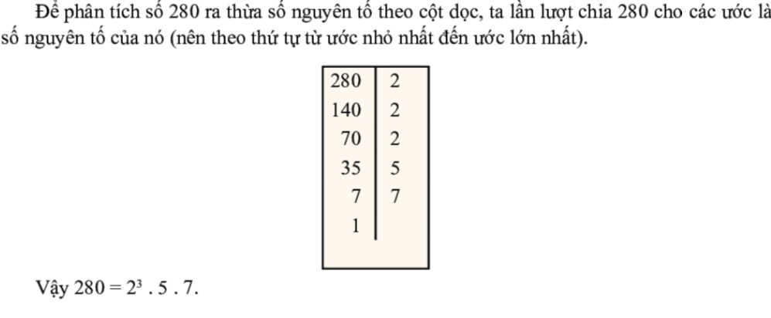
II.b) Cách phân tích một số ra TSNT
Cách 1: Phân tích 1 số ra TSNT theo cột dọc
Chú ý: Khi viết kết quả phân tích 1 số ra TSNT, ta thường viết các ước nguyên tố theo thứ tự từ nhỏ đến lớn

Slide 18
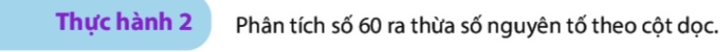
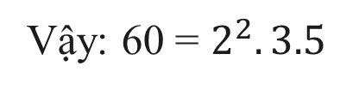
II.b) Cách phân tích một số ra TSNT
Cách 1: Phân tích 1 số ra TSNT theo cột dọc
60 | 2
30 | 2
15 | 3
5 | 5
1
Vậy: 60 = $2^{2}.3.5$

Slide 19
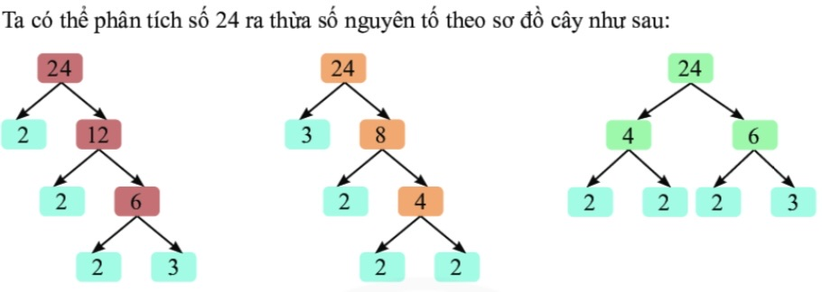
II.b) Cách phân tích một số ra TSNT
Cách 2: Phân tích 1 số ra TSNT bằng sơ đồ cây
Ở cả 3 sơ đồ đều cho một kết quả là 24 = $2^{3}.3$
Chú ý: Dù phân tích 1 số ra TSNT bằng cách nào thì ta cũng được cùng một kết quả.

Slide 20
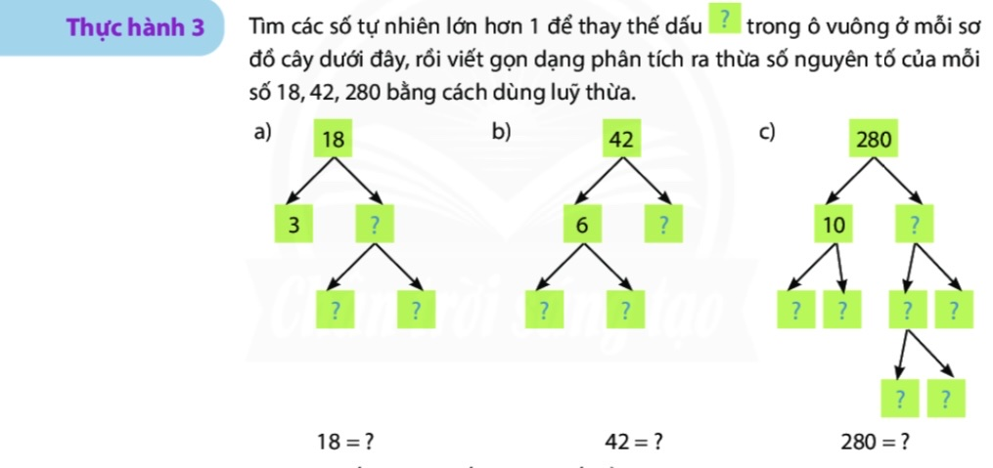


II.b) Cách phân tích một số ra TSNT
Cách 2: Phân tích 1 số ra TSNT bằng sơ đồ cây
6
7
28
2
3
2
3
2
5
4
7
2
2
$${2.3}^{2}$$
2.3.7
$2^{3}$.5.7

Slide 21
II) Phân tích một số ra thừa số nguyên tố (TSNT):
Sai
1) Ước nguyên tố của 30 là 5 và 6.
Vì 6 là hợp số
2) Tích của 2 số nguyên tố bất kỳ luôn là một số lẻ.
Vì 2.3 = 6 là số chẵn
3) Tích của 2 số nguyên tố bất kỳ có thể là một số chẵn.
4) Tích của 2 số nguyên tố bất kỳ có thể là một số nguyên tố.
Vì tích của 2 số nguyên tố bất kỳ là một hợp số.
5) Mọi bội của 3 đều là hợp số.
Vì bội của 3 là 3 và 3 không phải là hợp số
6) Mọi số chẵn đều là hợp số.
Vì 2 là số chẵn và 2 không phải là hợp số
Luyện tập:
Sai
Đúng
Mỗi khẳng định sau đúng hay sai? Vì sao?
Sai
Sai
Sai

Slide 22

II) Phân tích một số ra thừa số nguyên tố (TSNT):
Vận dụng:
An có 24 mảnh gỗ hình vuông như nhau. An muốn xếp những hình vuông đó thành những hình chữ nhật. Hỏi có mấy cách xếp?
Ta có: 24 = 1.24 =2.12 = 3.8 = 4.6
Do đó có 4 cách ghép

Slide 23
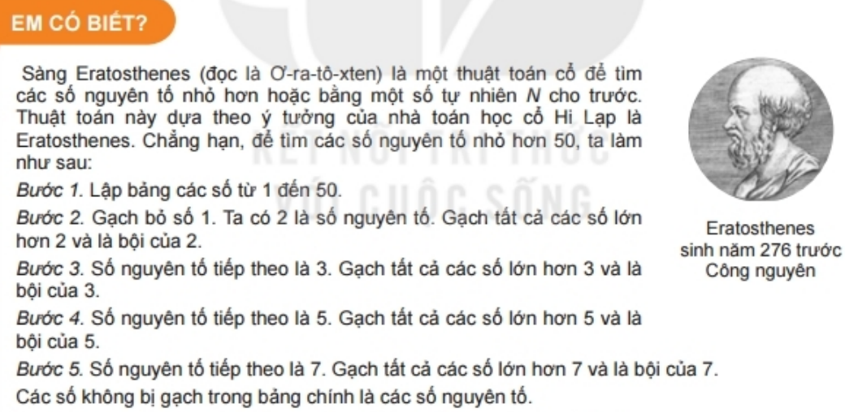

Slide 24
Bài 1. Cho tập hợp M = {x ∈ N / 19 < x ≤ 45} (tối đa khoảng 30 phần tử)
Viết tập hợp M dưới dạng liệt kê phần tử.
Điền ký hiệu thích hợp (∈, ∉, ⊂) vào chỗ trống “…” :
24 … M ; {20; 21} … M; 54 … M; 9 … M.

Slide 25
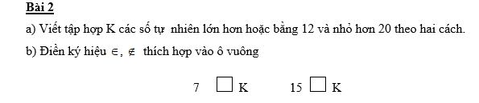

Slide 26
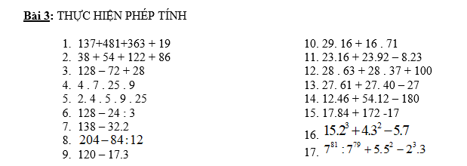

Slide 27
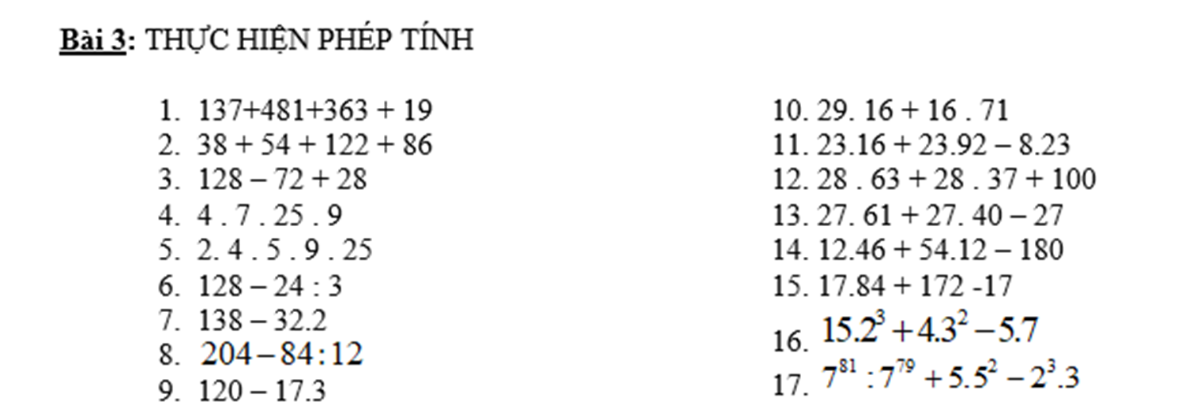

Slide 28


Slide 29


Slide 32
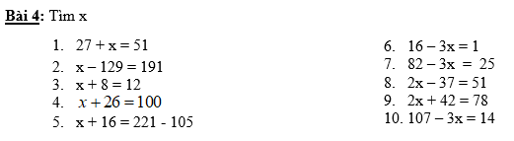

Slide 33


Slide 34


Slide 35


Slide 36


Slide 38

HƯỚNG DẪN VỀ NHÀ
Học bài
Làm bài tập 5; 6; 7 (SGK/34)
Xem trước bài 11 “Hoạt động thực hành và trải nghiệm”

Slide 39
Thank You !

